Slide 1
交互式频繁集粒度优化方法及应用

Slide 2
研究意义
要解决的问题:
  根本原因：关联分析是一种发现变量之间有趣关系的方法，在各个方面都能有广泛应用
  遇到的困难：关联分析对于连续属性值的处理较为吃力
  好处：所以如果能够将连续属性划分为合适的粒度对于关联分析的应用有着很大的意义

Slide 3
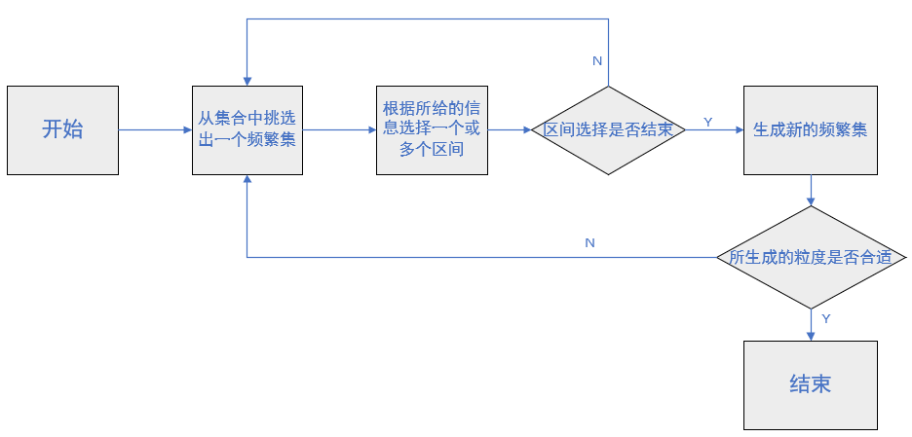
研究目标
根本目标:
  帮助用户确定合适的频繁集粒度
基本思路：

Slide 4
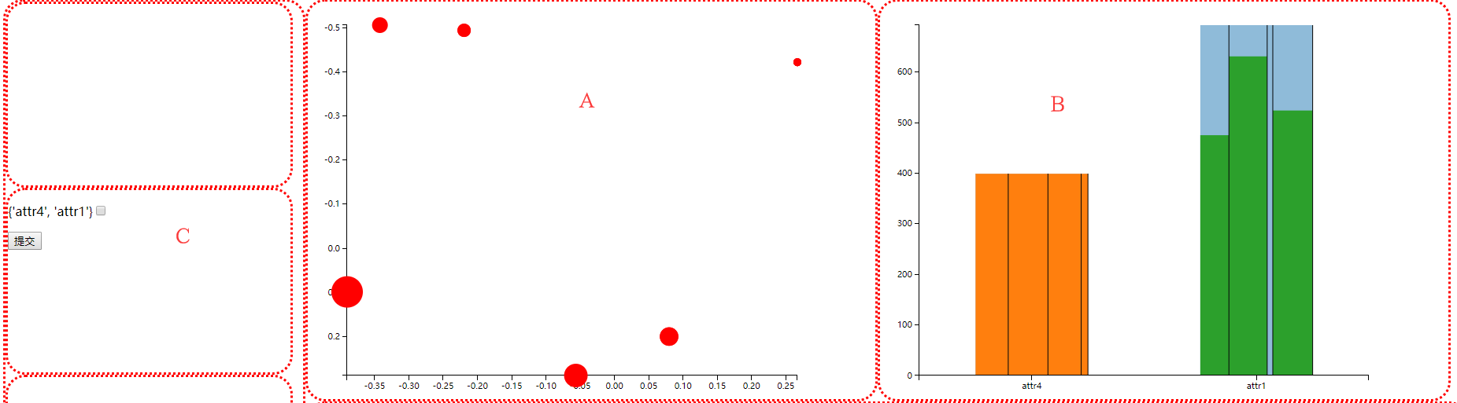
研究内容
视图A：从一堆频繁集中挑选出具体的频繁集。
视图B：给出具体频繁集的信息来辅助用户挑选区间。
C:展示出当前用户所挑选的区间，在选好后提交至后台自动划分为新的粒度。

Slide 5
关键问题
用户如何才能快速从很多频繁集中高效的找到自己想要的频繁集
我们需要展现什么样的信息来辅助用户挑选自己想要的区间
在获取到用户输入的区间集合之后，我们如何自动的计算出新的粒度，进行新的关联分析从而得到新的频繁集

Slide 6
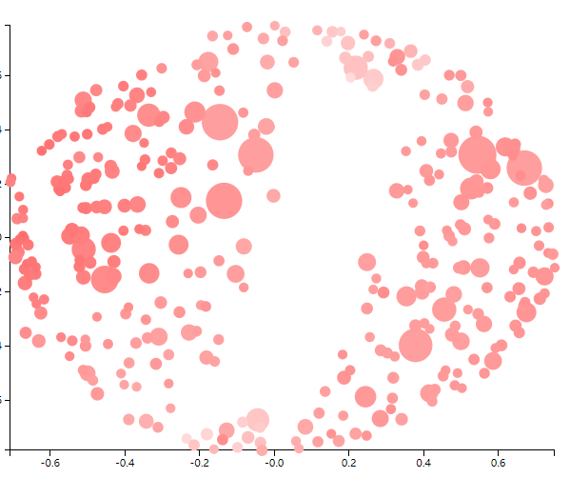
研究内容——帮助用户挑选频繁集
遇到的问题
  频繁集的数量有很多，不同频繁集受用户关注程度是不一样的。
  有些频繁集相似度很高，没必要把这些频繁集都看一遍。
解决方案
  频繁集本身就是由支持度和置信度定义的，所以展现这一信息会有助于用户挑选频繁集。
  如果计算出频繁集之间的距离并投影至平面上则有利于用户了解频繁集之间的联系。

Slide 7
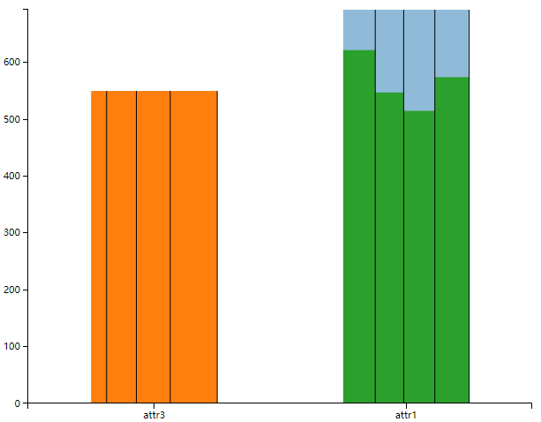
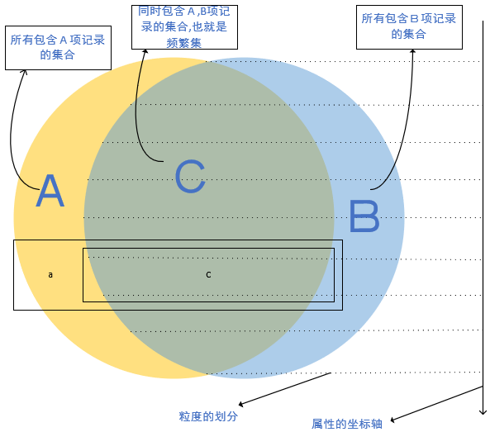
研究内容——帮助用户选择区间
遇到的问题
  如何帮助用户得到一些候选区间。
  对于这些候选区间如何判断哪些有价值。
解决方案
  为了简单起见，候选区间暂时就先用均匀划分的方式进行。（后期可以优化）
  在某一粒度下，支持频繁集的数据占总体的比例(c/a)。
  频繁集中，各粒度之间记录数的比例

Slide 8
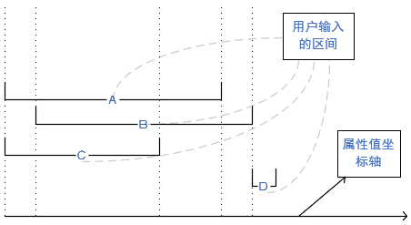
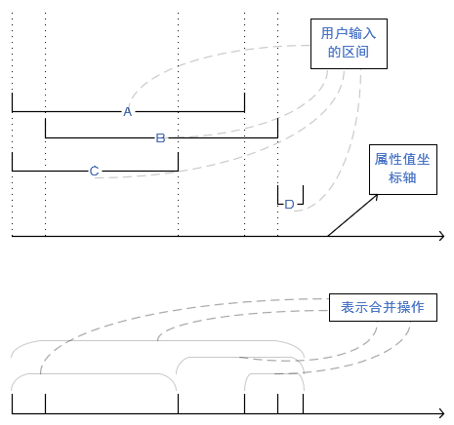
研究内容——自动计算粒度
遇到的问题
  用户输入的区间可能有很多。
  如果不加整理会造成很多重合很高的区间(如A,B,C区间)。
  因为用户的输入无法控制，很有可能出现区间过小而无法通过支持度的检验(如D区间)。
解决方案
  先划分成最细的区间，来解决重合很高的区间问题。
  再将区间向上合并，从而使得区间可以通过支持度检验，避免区间的丢失。

Slide 9
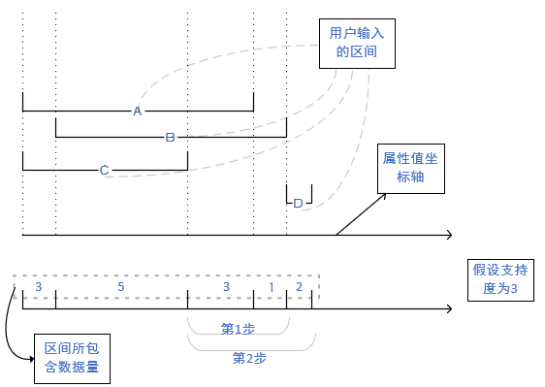
研究内容——合并算法
遇到的问题
  待合并区间的优先级该如何定义。
  待合并区间应该和左右的哪个区间进行合并。
  合并什么时候应该终止。
解决方案
  合并问题为了解决区间数据量达不到支持度而提出来的。
  合并终止条件应该是所有区间都以满足支持度，优先合并的应该是区间中数据量少的。
  为了保持和用户的输入对应，所以合并的区间应该是最贴合用户输入的。

Slide 10
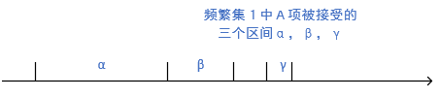
下一步计划
区间划分算法改进
  目的：帮助用户得到有意义的区间
  做法：部分占总体的比例(c/a)可能更为重要,有意义的区间定义为c/a的峰值(极大值)
  手段：上次刘新月所讲那片论文中所提到的拓扑法分析法来解决
区间合并算法
  在做分割时不可避免的会将一个粒度给划分开，用户接受的区间可能也是一些离散的区间。
  但这方面可以暂时不做重点考虑，仅仅是为了方法的完整性角度考虑的。
  所以准备使用最简单的做法，对最后用户接受的区间稍微整理一下最后显示出来。

